Slide 1


第四章 CSS3选择器
让IT教学更简单，让IT学习更有效
关系选择器
伪元素选择器
属性选择器
结构化伪类选择器
链接伪类

Slide 2

目录
4.1
属性选择器
4.2
关系选择器
4.3
结构化伪类选择器
4.4
伪元素选择器
4.5
链接伪类
4.6
制作网页设计软件列表

Slide 3

4.1 属性选择器
1
E[att^=value]属性选择器
知识引入
2
E[att$=value]属性选择器
3
E[att*=value]属性选择器

Slide 4

4.1 知识点讲解
1、E[att^=value]属性选择器
E[att^=value]属性选择器是指选择名称为E的标记，且该标记定义了att属性，att属性值包含前缀为value的子字符串。需要注意的是E是可以省略的，如果省略则表示可以匹配满足条件的任意元素。

Slide 5
4.1 知识点讲解
2、E[att$=value]属性选择器
E[att$=value]属性选择器是指选择名称为E的标记，且该标记定义了att属性，att属性值包含后缀为value的子字符串。与E[att^=value]选择器一样，E元素可以省略，如果省略则表示可以匹配满足条件的任意元素。

Slide 6
4.1 知识点讲解
3、E[att*=value]属性选择器
E[att*=value]选择器用于选择名称为E的标记，且该标记定义了att属性，att属性值包含value的子字符串。该选择器与前两个选择器一样，E元素也可以省略，如果省略则表示可以匹配满足条件的任意元素。

Slide 7
4.2 关系选择器
1
子代选择器（>）
知识引入
2
兄弟选择器（+、~）

Slide 8
4.2 知识点讲解
1、子代选择器（>）
子代选择器主要用来选择某个元素的第一级子元素。例如希望选择只作为 h1 元素子元素的 strong 元素，可以这样写：h1 > strong。

Slide 9
4.2 知识点讲解
2、兄弟选择器（+、~）
兄弟选择器用来选择与某元素位于同一个父元素之中，且位于该元素之后的兄弟元素。兄弟选择器分为临近兄弟选择器和普通兄弟选择器两种。
（1）临近兄弟选择器
该选择器使用加号“+”来链接前后两个选择器。选择器中的两个元素有同一个父亲，而且第二个元素必须紧跟第一个元素。

Slide 10
4.2 知识点讲解
2、兄弟选择器（+、~）
（2）普通兄弟选择器
普通兄弟选择器使用 “~”来链接前后两个选择器。选择器中的两个元素有同一个父亲，但第二个元素不必紧跟第一个元素。

Slide 11
4.3 结构化伪类选择器
1
:root选择器
2
:not选择器
知识引入
2
3
:only-child选择器
4
:first-child和:last-child选择器
5
:nth-child(n)和:nth-last-child(n)选择器
6
:nth-of-type(n)和:nth-last-of-type(n)选择器
7
:empty选择器
8
:target选择器

Slide 12
4.3 知识点讲解
1、 :root选择器
:root选择器用于匹配文档根元素，在HTML中，根元素始终是html元素。也就是说使用“:root选择器”定义的样式，对所有页面元素都生效。对于不需要该样式的元素，可以单独设置样式进行覆盖。

Slide 13
4.3 知识点讲解
2、 :not选择器
如果对某个结构元素使用样式，但是想排除这个结构元素下面的子结构元素，让它不使用这个样式，可以使用:not选择器。

Slide 14
4.3 知识点讲解
3、 :only-child 选择器
:only-child 选择器用于匹配属于某父元素的唯一子元素的元素，也就是说，如果某个父元素仅有一个子元素，则使用“:only-child 选择器”可以选择这个子元素。

Slide 15
4.3 知识点讲解
4、 :first-child和:last-child选择器
:first-child选择器和:last-child选择器分别用于为父元素中的第一个或者最后一个子元素设置样式。

Slide 16
4.3 知识点讲解
5、 :nth-child(n)和:nth-last-child(n)选择器
使用:first-child选择器和:last-child选择器可以选择某个父元素中第一个或最后一个子元素，但是如果用户想要选择第2个或倒数第2个子元素，这两个选择器就不起作用了。为此，CSS3引入了:nth-child(n)和:nth-last-child(n)选择器，它们是:first-child选择器和:last-child选择器的扩展。

Slide 17
4.3 知识点讲解
6、 :nth-of-type(n)和:nth-last-of-type(n)选择器
在上一节介绍了:nth-child(n)和:nth-last-child(n)选择器，并实现了一些简单的页面效果，本节将引入:nth-of-type(n)和:nth-last-of-type(n)选择器，这两种选择器的不同之处在于:nth-of-type(n)和:nth-last-of-type(n)选择器用于匹配属于父元素的特定类型的第 n 个子元素和倒数第n个子元素，而:nth-child(n)和:nth-last-child(n)选择器用于匹配属于父元素的第 n 个子元素和倒数第n个子元素，与元素类型无关。

Slide 18
4.3 知识点讲解
7、 :empty选择器
:empty选择器用来选择没有子元素或文本内容为空的所有元素。

Slide 19
4.3 知识点讲解
8、 :target选择器
:target选择器用于为页面中的某个target元素（该元素的id被当做页面中的超链接来使用）指定样式。只有用户单击了页面中的超链接，并且跳转到target元素后，:target选择器所设置的样式才会起作用。

Slide 20
4.4 伪元素选择器
1
:before选择器
知识引入
2
:after选择器

Slide 21
4.4 知识点讲解
1、:before选择器
:before伪元素选择器用于在被选元素的内容前面插入内容，必须配合content属性来指定要插入的具体内容。其基本语法格式如下：
在上述语法中，被选元素位于“:before”之前，“｛｝”中的content属性用来指定要插入的具体内容，该内容既可以为文本也可以为图片。
<元素>:before
{
content:文字/url();
}

Slide 22
4.4 知识点讲解
2、:after选择器
:after伪元素选择器用于在某个元素之后插入一些内容，使用方法与:before选择器相同。

Slide 23
4.5 链接伪类
1
链接伪类
知识引入

Slide 24
4.5 知识点讲解
1、链接伪类
在CSS中，通过链接伪类可以实现不同的链接状态。所谓伪类并不是真正意义上的类，他的名称是由系统定义的，通常由标记名、类名或id名加“:”构成。超链接标记<a>的伪类有4种，具体如下表所示。
超链接标记<a>的伪类 | 含义
a:link{ CSS样式规则; } | 未访问时超链接的状态
a:visited{ CSS样式规则; } | 访问后超链接的状态
a:hover{ CSS样式规则; } | 鼠标经过、悬停时超链接的状态
a: active{ CSS样式规则; } | 鼠标点击不动时超链接的状态

Slide 25

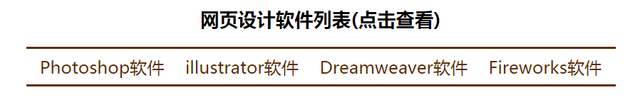
4.6 制作网页设计软件列表
本章前几节重点讲解了选择器及伪类链接的使用，为了使读者更好的掌握这些相关知识点，本节将通过案例的形式分步骤制作一个“网页设计软件列表”，其默认效果如下图所示。
案例引入

Slide 26
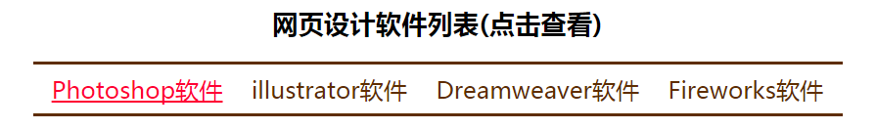

4.6 制作网页设计软件列表
当鼠标悬浮于导航选项时，该选项的文本颜色发生变化，且添加下划线效果，如下图所示。
当用鼠标点击导航选项后，会出现该款软件的相关介绍，例如点击第一个导航选项，效果如下图所示。

Slide 27


4.6 案例实现

Slide 28

本章小结
本章从CSS3新增的选择器开始介绍，依次介绍了属性选择器、关系选择器、结构化伪类选择器、伪元素选择器等选择器的使用方法。最后利用本周知识点实现了一个网页设计软件列表页面的阶段案例。
选择器是CSS3中很重要的组成部分，它实现了页面内对样式的各种需求，本章仅仅演示了这些选择器比较常用的功能和使用方法，读者可深入研究学习其他高级功能。

Slide 29



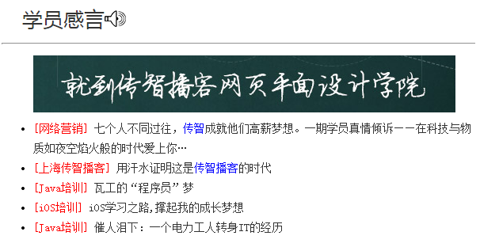
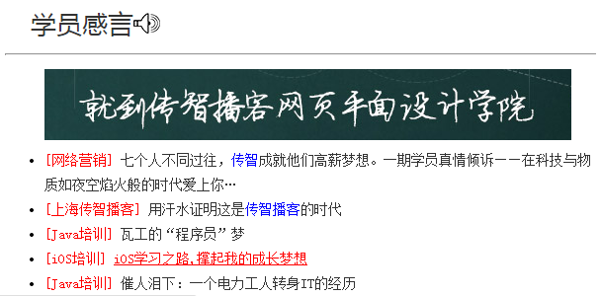
✎ 动手实践
学习完前面的内容，下面来动手实践一下吧：
请结合给出的素材，运用HTML相关标记和CSS选择器实现如下图（左侧）所示的学员感言页面。其中的小标题均是超链接，当鼠标悬浮到每个小标题上时，文字由黑色变为红色并添加下划线，如下图（右侧）所示。
扫一扫，查看答案

